Slide 1

HRM Praktijk & Onderzoek - Lectoren netwerk
Arbeidsinclusie kwetsbare medewerkers
Hogeschool Rotterdam
Online congres thema Inclusie, Sandra Lohman, 6 november 2020

Slide 2

Introductie
‘
Onderzoek
Arbeidsinclusie
Kwetsbare medewerke
Hogeschool Rotterdam
Sandra Lohman
Lectoraat
Arbeidsinclusie

Slide 3
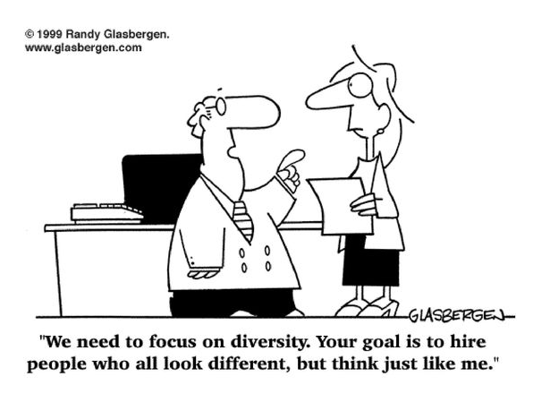
Arbeidsinclusie kwetsbare medewerkers
‘

Slide 4
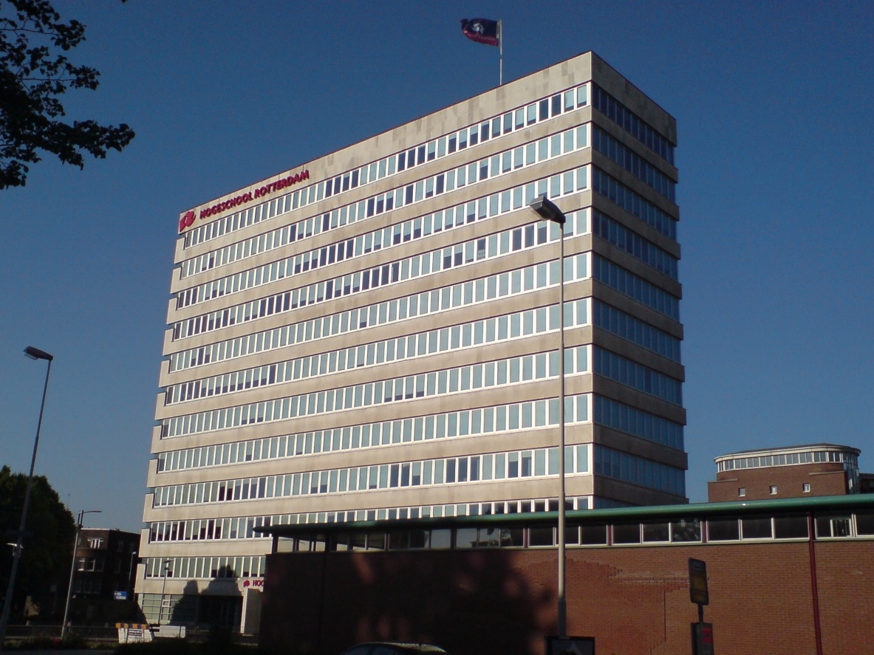
Aanleiding & doelstelling onderzoek
Sinds 2015 garantiebanen bij HR
Onderzoeksopdracht vanuit HRM
Inzicht bieden wat heeft HR als werkgever, leidinggevenden én de doelgroep nodig aan kennis & vaardigheden om inclusieprocessen goed te laten verlopen.

Slide 5

Onderzoeksvragen
Hoe verlopen arbeidsinclusieprocessen van groepen met een kwetsbare positie op de arbeidsmarkt binnen de HR & welke actoren en factoren spelen hierbij een rol?
Hoe worden de voorlopige uitkomsten gewaardeerd door de nieuwe werknemers, wat zijn ervaringen van de leidinggevenden?

Slide 6

Onderzoeksaanpak
Meerjarig kwalitatief casuïstisch onderzoek
Casus zijn kwetsbare medewerkers
Gesprekken met medewerkers, leidinggevenden, coaches en sleutelfiguren
1e meting 2017 2e meting anderhalf jaar later
Vergelijking met best- practices buiten HR (door Bachelorstudenten Social Work)

Slide 7

Profiel medewerkers
Gemengde groep
Verstandelijke beperking of psychische problemen
Middelbaar tot hoog opgeleid
Hoge zelfredzaamheid
Baliemedewerker, analist, onderwijswinkel etc.
Begeleidingskenmerken
  Verbinding met jongeren
  Intensief & langdurig
  Successen vieren

Slide 8
1) Verloop arbeidsinclusieprocessen & (f)actoren
Individueel maatwerk en contextafhankelijk, zorgvuldig en tijdrovend proces, veel communicatie en afstemming tussen werknemer, werkgever en jobcoach
Doorslaggevende factoren:
  Begeleiding op de werkvloer collega en coach),
  klik met leidinggevende,
  sfeer (afdeling in rust) & draagvlak
  geschikt takenpakket (vaste taken zonder tijdsdruk & aansluiting bij interesse)

Slide 9
2) Waardering medewerkers & leidinggeven
Medewerker: Prettig om te participeren en onder de mensen te zijn, vrolijker en gezonder, voorzichtig positieve indicaties vergroting netwerk & persoonlijke ontwikkeling.
Leidinggevende:Tevreden want gemotiveerde medewerkers die met veel inzet taken uitvoeren, vraagt aandacht en begeleiding en initiële administratieve last.

Slide 10
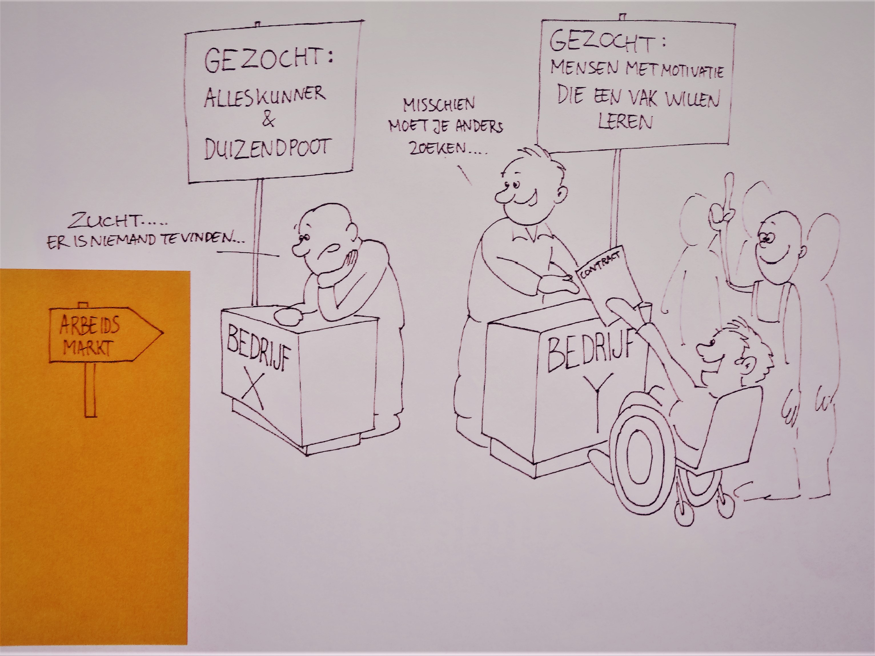
Tot slot
Positieve resultaten
Maar
Dilemma’s/aandachtspunten
    Risico uitval – onmisbaarheid
    Laaghangend fruit
    Maatschappelijk –
economisch doel
a

